Slide 1
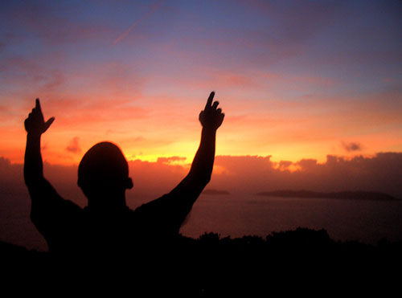
كن متوقعاً
حزقيال
د. ريك جريفيث • مؤسسة الدراسات اللاهوتية الأردنية
CICFamily.com • BibleStudyDownloads.org

Slide 2
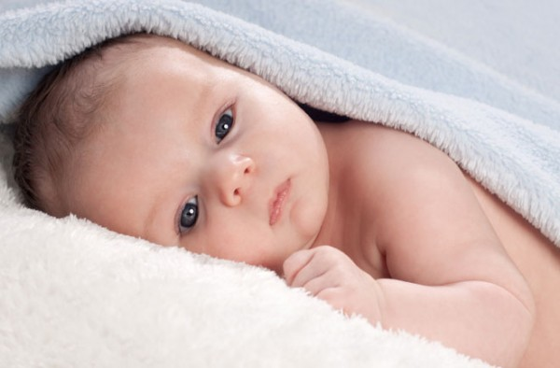
متوقع ؟
Notes:
Are you expectant? I don’t mean pregnant! But when a baby is born, we can’t help but look ahead.
Yet sometimes it seems that our best days are past.

Slide 3
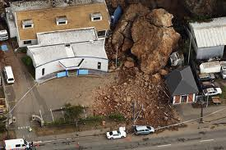
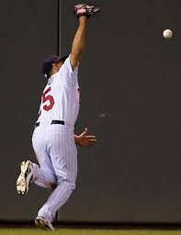
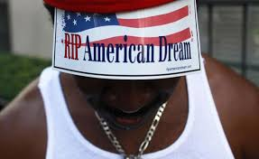
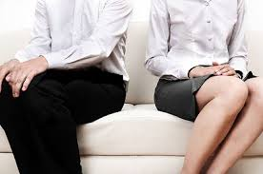
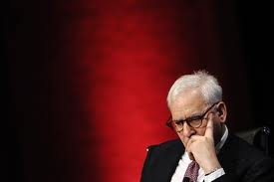
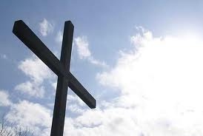
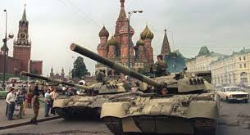
متى رأيت المجد يغادر ؟
المجد
Notes:
Do you feel that God’s glory has departed from your life? Do you find yourself thinking about the “good ol’ days”?
We are in a current difficulty.
We make errors that we used to not make.
Our relationships have seen better days.
We suffer for our faith.
Depression sets in.

Slide 4
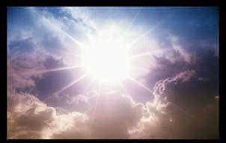
الكلمة المفتاحية في حزقيال
500
المجد
Notes:
So today we will look at Ezekiel where the keyword is GLORY! We will address this question…

Slide 5
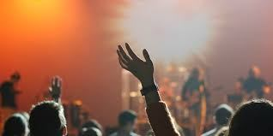
كيف يمكنك أن تتوقع مجد الله ثانية في حياتك ؟
Notes:
Our hope is in God, so when God himself removes his glory and presence in our lives, we need to know what to do!
We often can tell that something is wrong. However, knowing what to do about it escapes us.
What can you do to restore that sense of blessing that you used to have—those times when the presence of the Lord was real? This isn't simply a feeling, for that time may have been one of the most difficult periods of your life. Yet you knew that God was showing himself to you in new ways, there was a sense of expectancy at what he would do next. How can that return?

Slide 6

Sin
الدينونة
الوثنية
الغضب
دانيال
حزقيال
العقوبة
الخطية
العصيان
Notes:
Ezekiel was an exile with the exiles, yet he witnessed God’s glory departing the temple in Jerusalem and then returning in the future.

Slide 7
التهديد البابلي
التوسع البابلي
البحر الأبيض المتوسط
سوريا
بابل
إسرائيل
يهوذا
586 ق.م
خليج فارس
مصر
Notes:
The Babylonians had conquered the world north of Judah—and then in 586 BC, they destroyed Jerusalem, which is addressed in Jeremiah and Lamentations.

Slide 8

الترحيلات البابلية ليهوذا
142
492
ملخص السبي
التسلسل و الحجم | التاريخ | ملك يهوذا | المسبيين الرئيسيين
1. جزئي | 605 ق.م | يهوياقيم | دانيال و أصدقائه الثلاثة و نبلاء آخرين و ملكيين (دا 1: 3)
2. متوسط | 598 ق.م | يهوياقيم | 3023 شخص (إر 52: 28)
3. كلي | 597 ق.م | يهوياكين | 10000 (يهوياكين، حزقيال، مردخاي) (2 مل 24: 12ب، حز 1: 2، أس 2: 6)
4. جزئي | 587 ق.م | صدقيا | 832 شخص (إر 52: 29)
5. كلي (دمار الهيكل) | 586 ق.م | صدقيا | 10400 شخص (2 مل 25: 11)
6. جزئي | 582 ق.م | - | 745 شخص (إر 52: 30)
قبل السبي (قبل 605 ق.م)
خلال السبي (605-538 ق.م)
لعد السبي (ما بعد 538 ق.م)
Notes:
The Babylonians had six deportations of Israelites. Ezekiel was taken away from Jerusalem along with 10,000 others in 597 BC.

Slide 9
أبناء يوشيا و الأنبياء
560
232
342
دانيال
605
حزقيال
سقطت المدينة
يهوآحاز
يوشيا
يهوياقيم
يهوياكين
صدقيا
609
597
586
(3 شهور)
(11 سنة)
(3 شهور)
(11 سنة)
إرميا
627
ملخص الملوك الدمى
Notes:
Both Daniel and Jeremiah were ministering at the same time as Ezekiel in their various capacities.
Daniel was playing a vital role in the palace to shape public policy by advising the king.
Jeremiah was also playing his key role back in Jerusalem by living among the people as well as giving messages to Judah’s kings.
Ezekiel was an exile with the exiles. As the people in Babylon waited to see what will happen to their homeland, they needed to be expectant of what God will do once again with the temple and their land.

Slide 10
كيف يمكنك أن تتوقع مجد الله ثانية في حياتك ؟
3 خطوات
Notes:
Through the entire book of Ezekiel, we will see three steps to expect God’s glory to return in your life.
What is the first step to expect God’s glory to return in your life? To see a solution, we must first confess there is a problem, so…

Slide 11
خطوات نحو مجد الله
1- اعترف أن مجد الله قد غادر
(حز 1-24)
اعترف
Notes:
The sense of God's presence will not remain when we insist on sin.

Slide 12
حزقيال 1
Notes:
God judged Judah’s sin by his glory leaving Solomon’s temple (Ezek 1–24).

Slide 13
مخطط حزقيال التقني
500
سيادةٌ للمسبيين وعودةٌ للمجد
المجد يعود ٣٣-٤٨ |  | الأمم تدان (وليس هناك مجد) ٢٥-٣٢ |  |  | المجد يغادر ١-٢٤
الإسترداد |  | سيادة مبررة |  |  | السبي
بركة إسرائيل |  | دينونة الأمم |  |  | الحكم على يهوذا
مستقبل يهوذا |  | أعداء يهوذا |  |  | سقوط يهوذا
بعد الحصار |  | أثناء الحصار |  |  | قبل الحصار
أمراً جديداً ٤٠-٤٨ | حياة جديدة ٣٣-٣٩ | مصر ٢٩-٣٢ | صور وصيدا ٢٦-٢٨ | عمون مواب، إدوم، فيليستيا ٢٥ | قبل السبي حالة يأس ٤-٢٤ | الدعوة في المجد ١-٣
نهر الخابور في مملكة بابل (٥٩٢-٥٧٠ ق م)

Slide 14
و كانت الأرض خربة و خالية و على وجه الغمر ظلمة
و روح الله يرف على وجه المياه
تكوين 1: 2
Notes:
But what is God’s glory? The idea is one of God’s weight or God’s presence. Remember where his presence is first mentioned in the second verse of the Bible?

Slide 15

خيمة الإجتماع
7
أسس الله مكاناً له ليسكن فيه كملك
موسى
خروج
سيناء
M - C - C
قادش برنيع
40
خيمة الإجتماع في البرية
Handbook pg. 26-29
2
16
Notes:
God’s glory or presence then appeared at the tabernacle made for him to dwell as king.

Slide 16
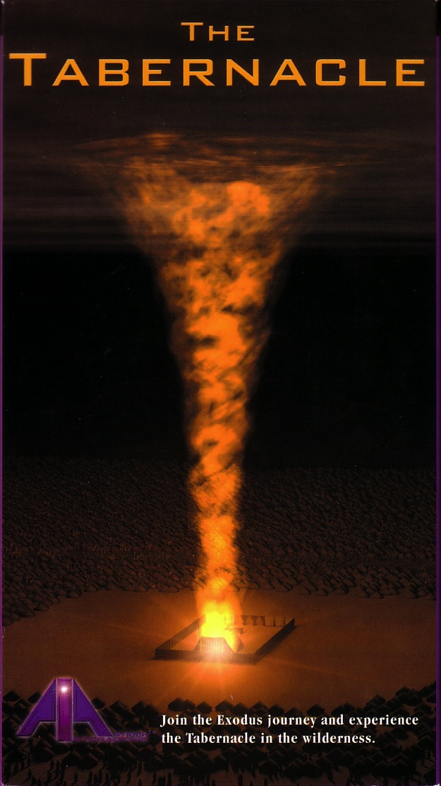

ملأ حضور الله قصره الجديد
ثم غطت السحابة خيمة الإجتماع و ملأ بهاء الرب المسكن
خروج 40: 34

Slide 17
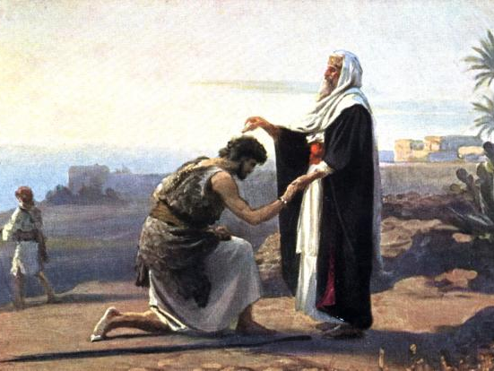
حل الروح أيضاً على القضاة، الأنبياء
و الملوك في العهد القديم
198
١ صموئيل ١٦ : ١٢-١٣
Notes:
The Spirit came upon Saul and David (1 Sam 11:6; 16:12-13)
“So Jesse sent for him. He was dark and handsome, with beautiful eyes. And the Lord said, This is the one; anoint him.’
13 So as David stood there among his brothers, Samuel took the flask of olive oil he had brought and anointed David with the oil. And the Spirit of the Lord came powerfully upon David from that day on. Then Samuel returned to Ramah” (1 Sam 16:12-13).
Even if we see this as an indwelling, it was temporary. It was also unrelated to a person's spiritual condition, since Jephthah was an idolater and Samson a carnal man, yet the Spirit came upon and used each (Paul Enns, Moody Handbook of Theology, 261).

Slide 18

سكن حضور الله
في هيكل سليمان

Slide 19
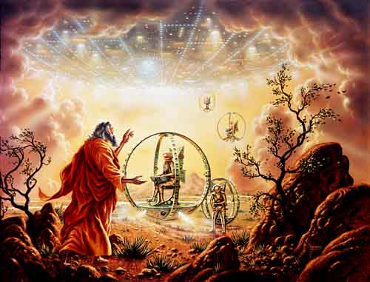
حزقيال 1
Notes:
Now in Ezekiel 1 we see God’s presence in his glory appearing to Ezekiel.

Slide 20
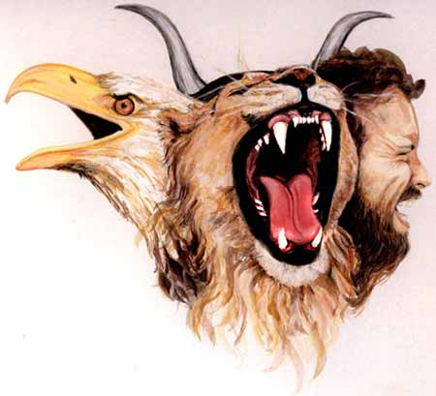
مخلوقات بأربعة أوجه
(حز 1: 10)
367
أما شبه وجوهها فوجه إنسان
ووجه أسد
لليمين لأربعتها
ووجه ثور
من الشمال لأربعتها ووجه نسر لأربعتها
Notes:
God’s glory is depicted in these amazing heavenly beings with four faces!
___________
"I believe that these special creatures symbolize God's creation and are related to God's covenant with Noah (Gen. 9:8–17). The faces of the living creatures parallel God's statement in Genesis 9:10—His covenant is with Noah (the face of the man), the fowl (the face of the eagle), the cattle (the face of the calf), and the beasts of the earth (the face of the lion)" (Wiersbe on Revelation 4:7).

Slide 21
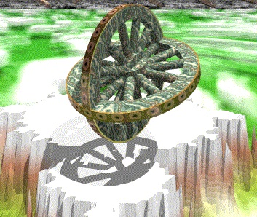
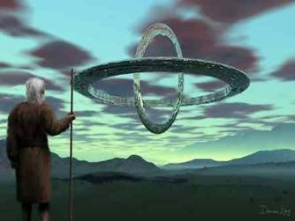
حزقيال 1: 15-16
15 فنظرت الحيوانات و إذا بكرة واحدة على الأرض بجانب الحيوانات بأوجهها الأربعة 16 منظر البكرات و صنعتها كمنظر الزبرجد و للأربع شكل واحد و منظرها و صنعتها كأنها كانت بكرة وسط بكرة
Notes:
Each creature was next to an amazing wheel configuration with horizontal wheels within vertical wheels.

Slide 22
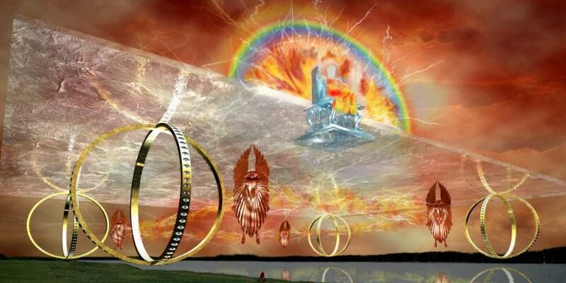
حزقيال 1
Notes:
So before Jerusalem’s fall, Ezekiel sees a vision of God’s glory to show his sovereignty and holiness as the basis for the book (Ezek 1).
_____
Picture from http://ldsscriptureteachings.org/2012/05/02/ezekiels-vision-ezekiel-1-3/

Slide 23
حزقيال 2
Notes:
God calls Ezekiel as a prophet to judge Israel and the Spirit empowers him as Israel's watchman despite his trials (Ezek 2–3).

Slide 24
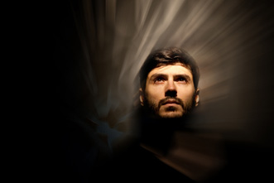
حزقيال 2: 3-4
3 و قال لي يا ابن آدم أنا مرسلك إلى بني إسرائيل إلى أمة متمردة قد تمردت علي هم و آباؤهم عصوا علي إلى ذات هذا اليوم 4 و البنون القساة الوجوه و الصلاب القلوب أنا مرسلك إليهم فتقول لهم هكذا قال السيد الرب
Notes:
God tells Ezekiel to fearlessly deliver his message despite Israel’s rebellion so they would know that he is a true prophet (2:1-7).
Ezekiel eats a scroll to receive God's word of judgment on the nation (2:8–3:3).

Slide 25
حزقيال 4
Notes:
God’s pre-exile judgment shows him justified for his glory departing the temple as Jerusalem is hopeless (Ezek 4–24).

Slide 26
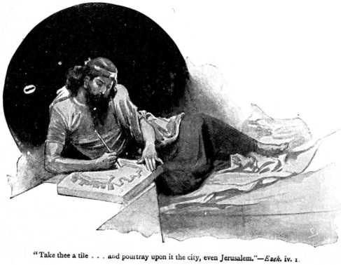
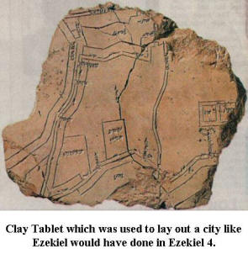
الحصار له دلالة (حز 4)
و أنت يا ابن آدم فخذ لنفسك لبنة و ضعها أمامك و ارسم عليها مدينة أورشليم (حز 4: 1)
Notes:
He symbolizes Jerusalem under attack by using a clay tablet (4:1-3).
He symbolizes Israel's 390 years of sin and Judah's 40 years of sin by lying on his sides fourteen months (4:4-8).
He symbolizes eating unclean food cooked with cow dung to show Jerusalem's future scarcity of food and water (4:9-17).

Slide 27
حزقيال 5
Notes:
He symbolizes Jerusalem's division and destruction despite God's warnings by dividing and burning his hair (Ezek 5).

Slide 28
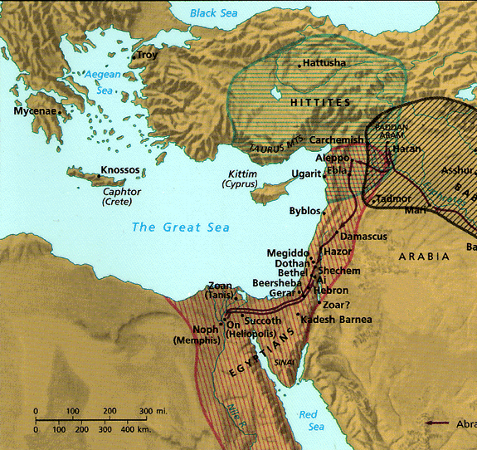
موقع إسرائيل الإستراتيجي
26
سؤال للتفكير
كيف وضعك الله في مكان استراتيجي لتحقيق مقاصده؟
هكذا قال السيد الرب هذه أورشليم في وسط الشعوب قد اقمتها و حواليها الأراضي
(حز 5: 5)
Notes:
God claims to have given Israel every opportunity to serve him—even the best piece of real estate in the known world.
___________
BE-26-Ezekiel-slide 28
OS-26-Ezek1-39-slide 114

Slide 29
حزقيال 8
Notes:
Sadly, four visions show God as just to judge Judah due to its disobedience and
culminate in the exit of God's glory (Ezek 8–11).

Slide 30
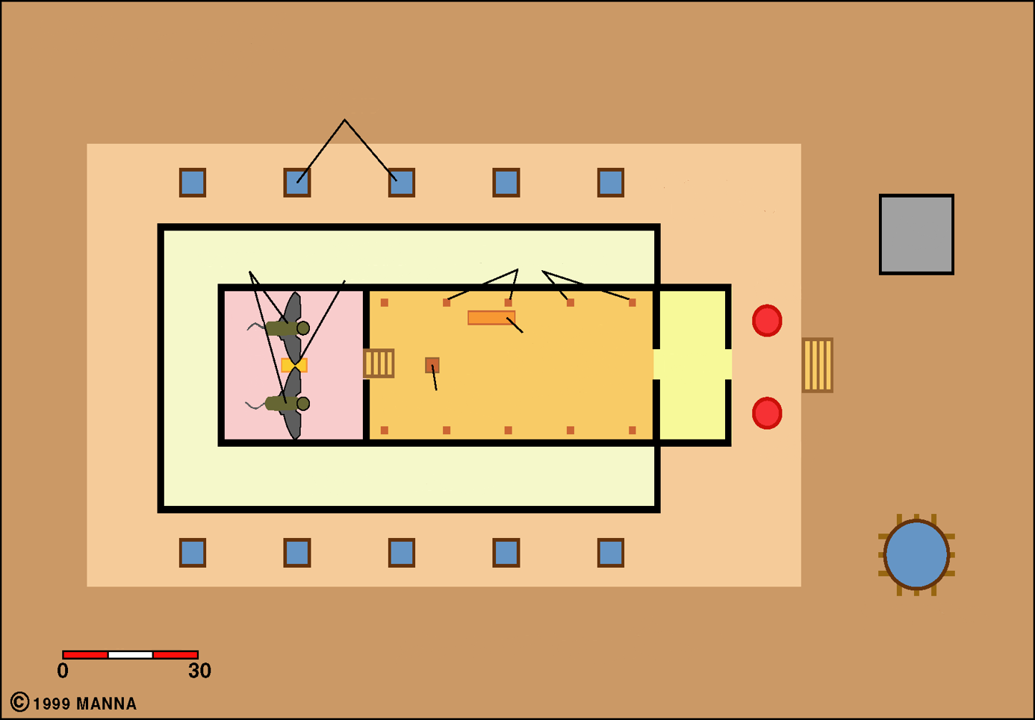

هيكل سليمان
502
المراحيض
حز 8: 3-4
ساحة الكهنة
تابوت العهد
المذبح
الكروبيم
الشموع
بوعز
قدس
الأقداس
مائدة خبز الوجوه
القدس
الرواق
مذبح البخور
ياكين
غرف التخزين
Cubits
البحر البرونزي
ساحة إسرائيل
Notes:
“He reached out what seemed to be a hand and took me by the hair. Then the Spirit lifted me up into the sky and transported me to Jerusalem in a vision from God. I was taken to the north gate of the inner courtyard of the Temple, where there is a large idol that has made the Lord very jealous. 4 Suddenly, the glory of the God of Israel was there, just as I had seen it before in the valley” (Ezek 8:3-4 NLT).

Slide 31
حزقيال 9
Notes:
The execution of the godless in Jerusalem while sparing the righteous shows that God will end open rebellion (Ezek 9).

Slide 32
هيكل سليمان
502
المراحيض
حزقيال 9: 3
ساحة الكهنة
تابوت العهد
المذبح
الكروبيم
الشموع
بوعز
قدس
الأقداس
مائدة خبز الوجوه
القدس
الرواق
مذبح البخور
ياكين
غرف التخزين
Cubits
البحر البرونزي
ساحة إسرائيل
Notes:
“Then the glory of the God of Israel rose up from between the cherubim, where it had rested, and moved to the entrance of the Temple” (Ezek 9:3a NLT).

Slide 33
حزقيال 10
Notes:
God's glory departing the temple depicts how God cannot dwell among a wicked and idolatrous people (Ezek 10).

Slide 34
هيكل سليمان
502
المراحيض
حزقيال 10: 3-4
ساحة الكهنة
تابوت العهد
المذبح
الكروبيم
الشموع
بوعز
قدس
الأقداس
مائدة خبز الوجوه
القدس
الرواق
مذبح البخور
ياكين
غرف التخزين
Cubits
البحر البرونزي
ساحة إسرائيل
Notes:
“The cherubim were standing at the south end of the Temple when the man went in, and the cloud of glory filled the inner courtyard. 4 Then the glory of the Lord rose up from above the cherubim and went over to the door of the Temple. The Temple was filled with this cloud of glory, and the courtyard glowed brightly with the glory of the Lord” (Ezek 10:3-4 NLT).

Slide 35
هيكل سليمان
502
المراحيض
حزقيال 10: 18-19
ساحة الكهنة
تابوت العهد
المذبح
الكروبيم
الشموع
بوعز
قدس
الأقداس
مائدة خبز الوجوه
القدس
الرواق
مذبح البخور
ياكين
غرف التخزين
Cubits
البحر البرونزي
ساحة إسرائيل
Notes:
“Then the glory of the Lord moved out from the door of the Temple and hovered above the cherubim. 19 And as I watched, the cherubim flew with their wheels to the east gate of the Lord’s Temple. And the glory of the God of Israel hovered above them” (Ezek 10:18-19 NLT).

Slide 36
حزقيال 11
Notes:
Jerusalem will be judged for its wicked rulers and the captives restored after the removal of God's glory (Ezek 11).

Slide 37

المجد
يغادر
502
656
حزقيال 11: 23
Notes:
“Then the glory of the Lord went up from the city and stopped above the mountain to the east” (Ezek 11:23 NLT).

Slide 38
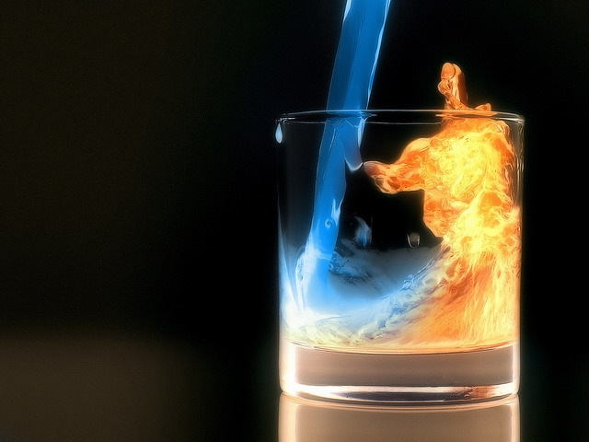
كن صادقاً في أنه عندما كان الروح حاضراً ربما تكون قد أطفأته

Slide 39
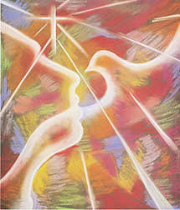
سكنى الروح القدس
رومية 8: 9
و أما أنتم فلستم في الجسد بل في الروح إن كان روح الله ساكناً فيكم و لكن إن كان أحد ليس له روح المسيح فذلك ليس له
Notes:
39
Paul taught that the Holy Spirit indwells every believer (Rom 8:9; Eph 1:13-14).

Slide 40
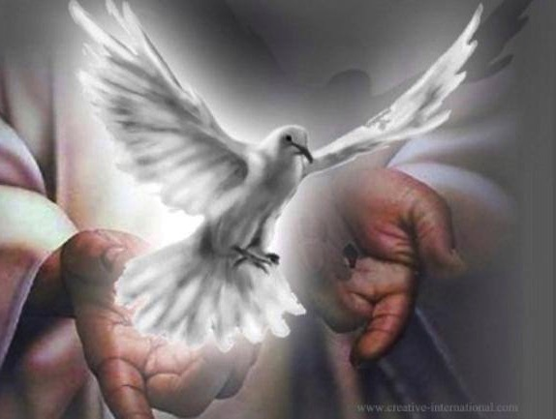
يوحنا 14: 15-17
xvi
II. D.
يوحنا 14: 15-17
15 إن كنتم تحبونني فاحفظوا وصاياي
16 و أنا أطلب من الآب فيعطيكم معزياً آخر ليمكث معكم إلى الأبد
17 روح الحق الذي لا يستطيع العالم أن يقبله لأنه لا يراه و لا يعرفه و أما أنتم فتعرفونه لأنه ماكث معكم و يكون فيكم
Notes:
40
Jesus promised that the Holy Spirit would never leave us when we truly know him (John 14:15-17).
This indwelling is PERMANENT (forever) and for ALL believers!
________
BE-26-Ezekiel-40
OS-26-Ezek1-39-slide 152
NS-04-John12-21-slide 100

Slide 41
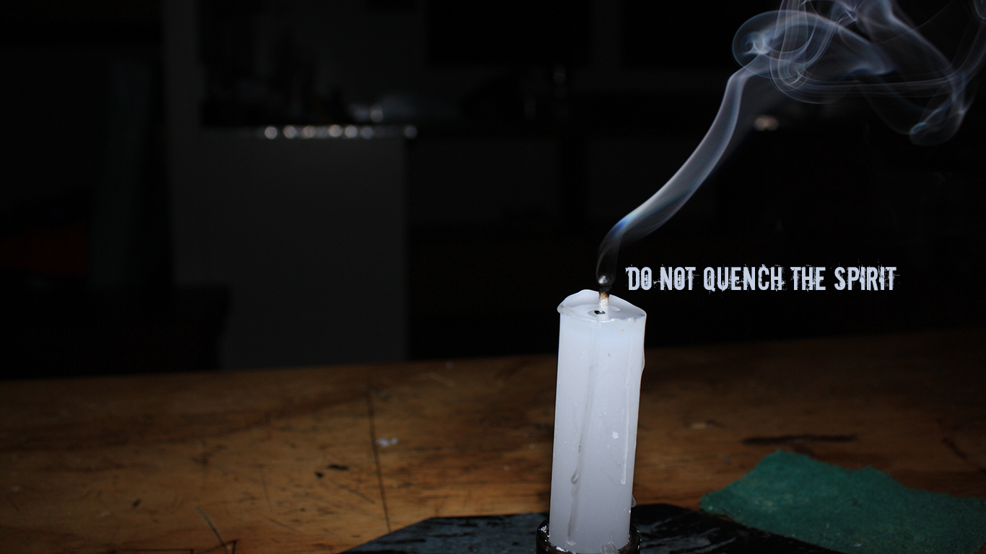
لا تطفئوا الروح (1 تس 5: 19)
لا تطفئوا
الروح
Notes:
However, we can certainly quench the Spirit through sin (1 Thess 5:19).
“Do not put out the Spirit’s fire” (NIV) is more literal.
Is God trying to ignite a fire in you but you keep throwing cold water on him?
Do you want God’s glory in your life but also want to hold onto your sin?
It doesn’t work that way!
__________
BE-26-Ezekiel-41
OS-26-Ezek1-39-slide
NS-13-1Thess-234

Slide 42
كيف يمكنك أن تتوقع مجد الله ثانية في حياتك ؟
Notes:
What can you do to restore that sense of blessing that you used to have—those times when the presence of the Lord was real? This isn't simply a feeling, for that time may have been one of the most difficult periods of your life. Yet you knew that God was showing himself to you in new ways, there was a sense of expectancy at what he would do next. How can that return?

Slide 43
خطوات نحو مجد الله
1. اعترف أن مجد الله قد غادر
(حز 1-24)
اعترف
Notes:
The sense of God's presence will not remain when we insist on sin.
Now what is the second step to expect God’s glory to return in your life?

Slide 44
خطوات نحو مجد الله
2 - اسمح لله بأن يتعامل مع كل المنافسين لمجده (حزقيال 25 - 32)
اعترف
اسمح
Notes:
Know that the Shekinah presence of the LORD will purge all forms of darkness.

Slide 45
حزقيال 25
Notes:
God promised to destroy Israel’s enemies (Ezek 25–32).

Slide 46
مخطط حزقيال التقني
500
سيادةٌ للمسبيين وعودةٌ للمجد
المجد يعود ٣٣-٤٨ |  | الأمم تدان (وليس هناك مجد) ٢٥-٣٢ |  |  | المجد يغادر ١-٢٤
الإسترداد |  | سيادة مبررة |  |  | السبي
بركة إسرائيل |  | دينونة الأمم |  |  | الحكم على يهوذا
مستقبل يهوذا |  | أعداء يهوذا |  |  | سقوط يهوذا
بعد الحصار |  | أثناء الحصار |  |  | قبل الحصار
أمراً جديداً ٤٠-٤٨ | حياة جديدة ٣٣-٣٩ | مصر ٢٩-٣٢ | صور وصيدا ٢٦-٢٨ | عمون مواب، إدوم، فيليستيا ٢٥ | قبل السبي حالة يأس ٤-٢٤ | الدعوة في المجد ١-٣
نهر الخابور في مملكة بابل (٥٩٢-٥٧٠ ق م)

Slide 47
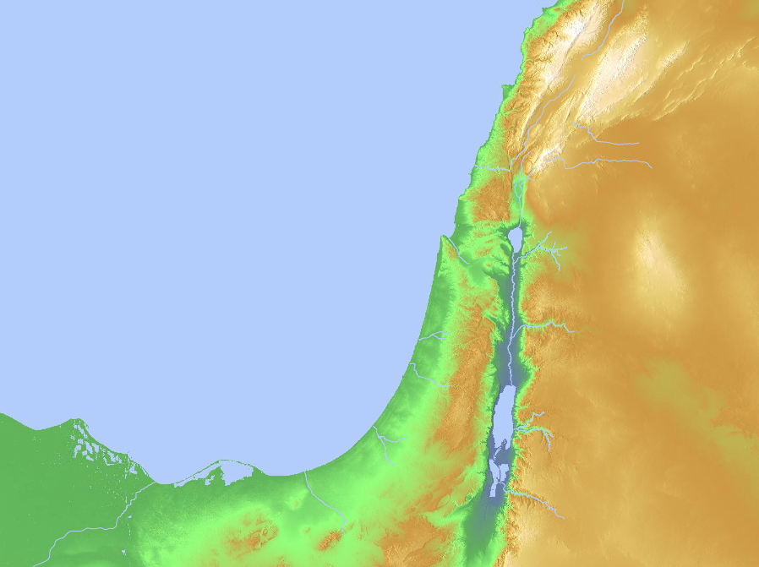
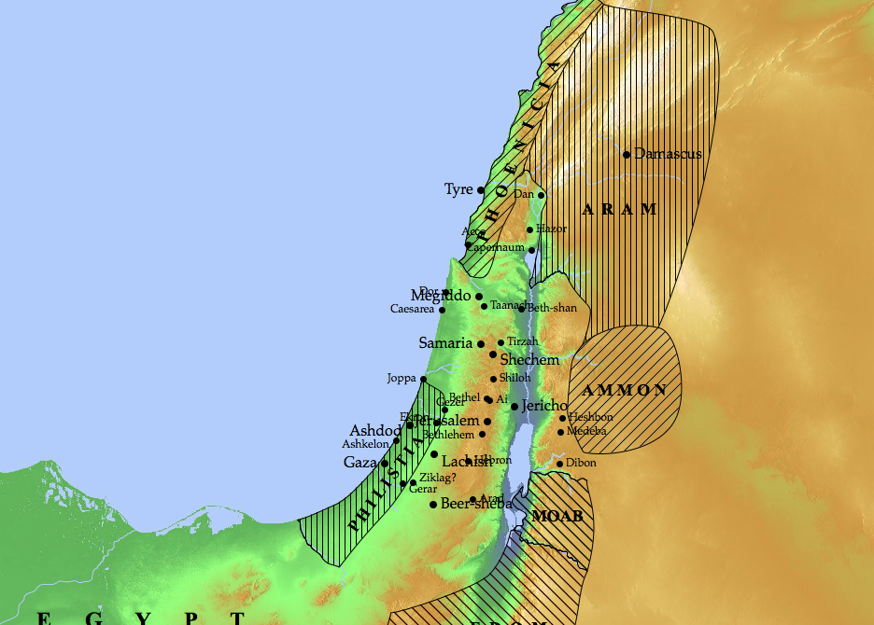
الأمم
التي
ستدان
(حز 25-32)
صيدون
صيدا
عمون
فلسطين
مؤاب
مصر
أدوم
Notes:
God will judge Ammon for rejoicing at the temple’s destruction to show his sovereignty (25:1-7).
God will judge Moab for thinking that Israel was like all of the other nations to show God's sovereignty (25:8-11).
God will judge Edom for avenging Judah to show God's sovereignty (25:12-14).
God will judge Philistia for avenging Judah to show God's sovereignty (25:15-17).
God will judge Tyre so it will never be rebuilt due to its pride in its beauty, power, trade, and leaders to show God's sovereignty (26:1–28:19).
God will judge Sidon for maliciousness against Judah to show his sovereignty by gaining glory in the judgment (28:20-26).
God will judge Egypt by Nebuchadnezzar who will take exiles to Babylon to show God's sovereignty (Ezek 29–32; fulfilled in 571 BC).
________
Common Slides Arabic-244
BE-26-Ezekiel-47
OS-24-Jeremiah-228
OS-26-Ezekiel1-39-slide 163

Slide 48
حزقيال 28

Slide 49
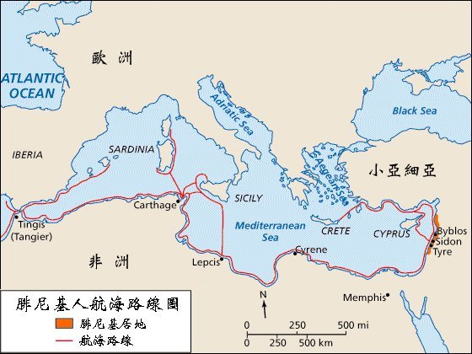
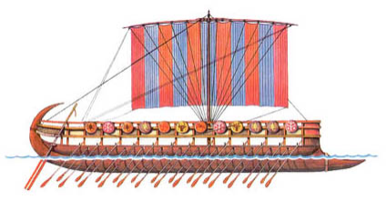
المستعمرات الفينيقية
119
اوروبا
ترشيش
آسيا الصغرى
افريقيا
خطوط السفن الفينيقية
اراضي فينيقية
خطوط التجارة

Slide 50
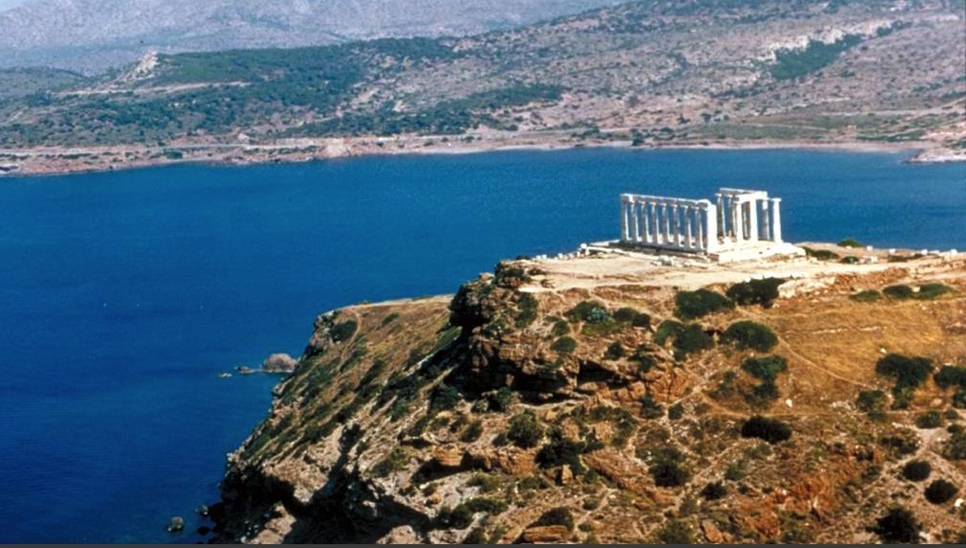
هيكل بوسيدون
يا ابن آدم قل لرئيس صور هكذا قال السيد الرب من أجل أنه قد ارتفع قلبك و قلت أنا إله في مجلس الآلهة أجلس في قلب البحار و أنت إنسان لا إله و إن جعلت قلبك كقلب الآلهة
ملك صور أعلن نفسه كإله البحر
(حز 28: 2)

Slide 51
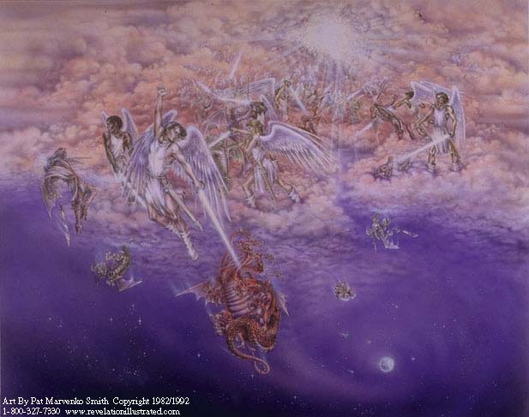
سقوط الشيطان
(رؤ 12: 7-13)
يا ابن آدم قل لرئيس صور هكذا قال السيد الرب من أجل أنه قد ارتفع قلبك و قلت أنا إله في مجلس الآلهة أجلس في قلب البحار و أنت إنسان لا إله و إن جعلت قلبك كقلب الآلهة
(حز 28: 2)

Slide 52
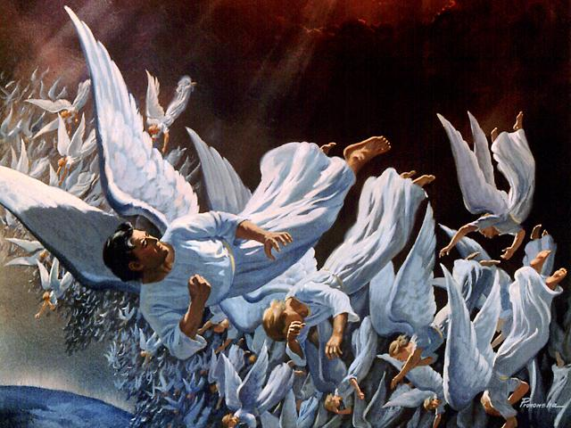
سقوط لوسيفر، الكوكب المنير
(رؤ 12: 7-9)
3 ها أنت أحكم من دانيال سر ما لا يخفى عليك 4 و بحكمتك و بفهمك حصلت لنفسك ثروة و حصلت الذهب و الفشة في خزائنك 5 بكثرة حكمتك في تجارتك كثرت ثروتك فارتفع قلبك بسبب غناك
(حز 28: 3-5)

Slide 53
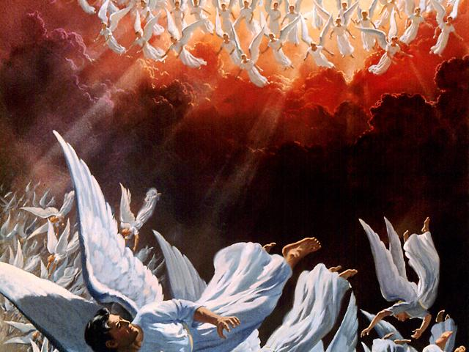
The angels pursue
12 ... أنت خاتم الكمال ملآن حكمة و كامل الجمال 13 كنت في عدن جنة الله كل حجر كريم ستارتك عقيق أحمر و ياقوت أصفر و عقيق أبيض و زبرجد و جزع و يشب و ياقوت أزرق و بهرمان و زمرد و ذهب
14 أنت الكروب المنبسط المظلل و أقمتك على جبل الله المقدس كنت بين حجارة النار تمشيت 15 أنت كامل في طرقك من يوم خلقت حتى وجد فيك إثم
بكثرة تجارتك ملأوا ملأوا جوفك ظلماً فأخطأت فأطرحك من جبل الله و أبيدك أيها الكروب المظلل من بين حجارة النار 17 قد ارتفع قلبك لبهجتك لإسدت حكمتك لأجل بهائك سأطرحك إلى الأرض و أجعلك أمام الملوك لينظروا إليك
(حز 28: 12-17)

Slide 54

مجد الله لن يشرق
بوجود منافسين في حياتك
Notes:
One wonders why Israel ever trusted any of these nations that were doomed themselves.
But the same question can be asked of us: Why do we trust anything or anyone other than Almighty God? Why trust something weaker and that does not have our best interest in mind?
Who will be king in your life?

Slide 55
كيف يمكنك أن تتوقع مجد الله ثانية في حياتك ؟
Notes:
What can you do to restore that sense of blessing that you used to have—those times when the presence of the Lord was real? This isn't simply a feeling, for that time may have been one of the most difficult periods of your life. Yet you knew that God was showing himself to you in new ways, there was a sense of expectancy at what he would do next. How can that return?

Slide 56
خطوات نحو مجد الله
1. اعترف أن مجد الله قد غادر
(حز 1-24)
اعترف
Notes:
The sense of God's presence will not remain when we insist on sin.

Slide 57
خطوات نحو مجد الله
2 - اسمح لله بأن يتعامل مع كل المنافسين لمجده (حزقيال 25 - 32).
اعترف
اسمح
Notes:
Know that the Shekinah presence of the LORD will purge all forms of darkness.

Slide 58
خطوات نحو مجد الله
3 - توقع عودة مجد الله (حز 33-48).
اعترف
اسمح
توقع
Notes:
Live as if the future really does include God’s blessing once again.

Slide 59
مخطط حزقيال التقني
500
سيادةٌ للمسبيين وعودةٌ للمجد
المجد يعود ٣٣-٤٨ |  | الأمم تدان (وليس هناك مجد) ٢٥-٣٢ |  |  | المجد يغادر ١-٢٤
الإسترداد |  | سيادة مبررة |  |  | السبي
بركة إسرائيل |  | دينونة الأمم |  |  | الحكم على يهوذا
مستقبل يهوذا |  | أعداء يهوذا |  |  | سقوط يهوذا
بعد الحصار |  | أثناء الحصار |  |  | قبل الحصار
أمراً جديداً ٤٠-٤٨ | حياة جديدة ٣٣-٣٩ | مصر ٢٩-٣٢ | صور وصيدا ٢٦-٢٨ | عمون مواب، إدوم، فيليستيا ٢٥ | قبل السبي حالة يأس ٤-٢٤ | الدعوة في المجد ١-٣
نهر الخابور في مملكة بابل (٥٩٢-٥٧٠ ق م)

Slide 60
حزقيال 33

Slide 61
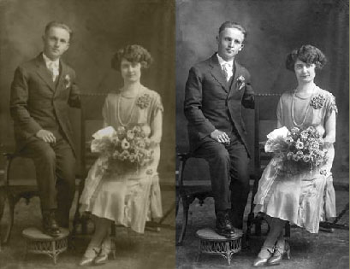
الإسترداد
س. لماذا يجب أن يكون هناك استرداد ؟
ج. لقد وعد الله أن يسترد لإسرائيل :
- الأرض
- قلب جديد (قلب لحمي)
- القدرة على طاعة كلمته

Slide 62
حزقيال 36

Slide 63
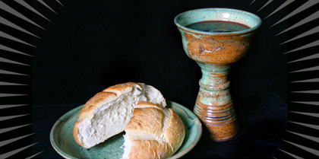
مجد
العهد الجديد

Slide 64
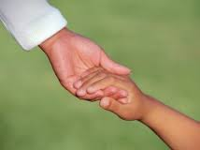
العهد الجديد في حزقيال 36
الإسترداد للأرض (36: 24، 28، 33)
التطهير من الخطية (36: 25)
قلب متجاوب (36: 26)
سكنى الروح (36: 27)
الحافز و القدرة على الطاعة (36: 27)

Slide 65
حزقيال 37
Notes:
Judah’s "deadness" will be restored to fulfill the Land Covenant (Deut. 30:1-10), begun in AD 1948 in the State of Israel (37:1-14).

Slide 66
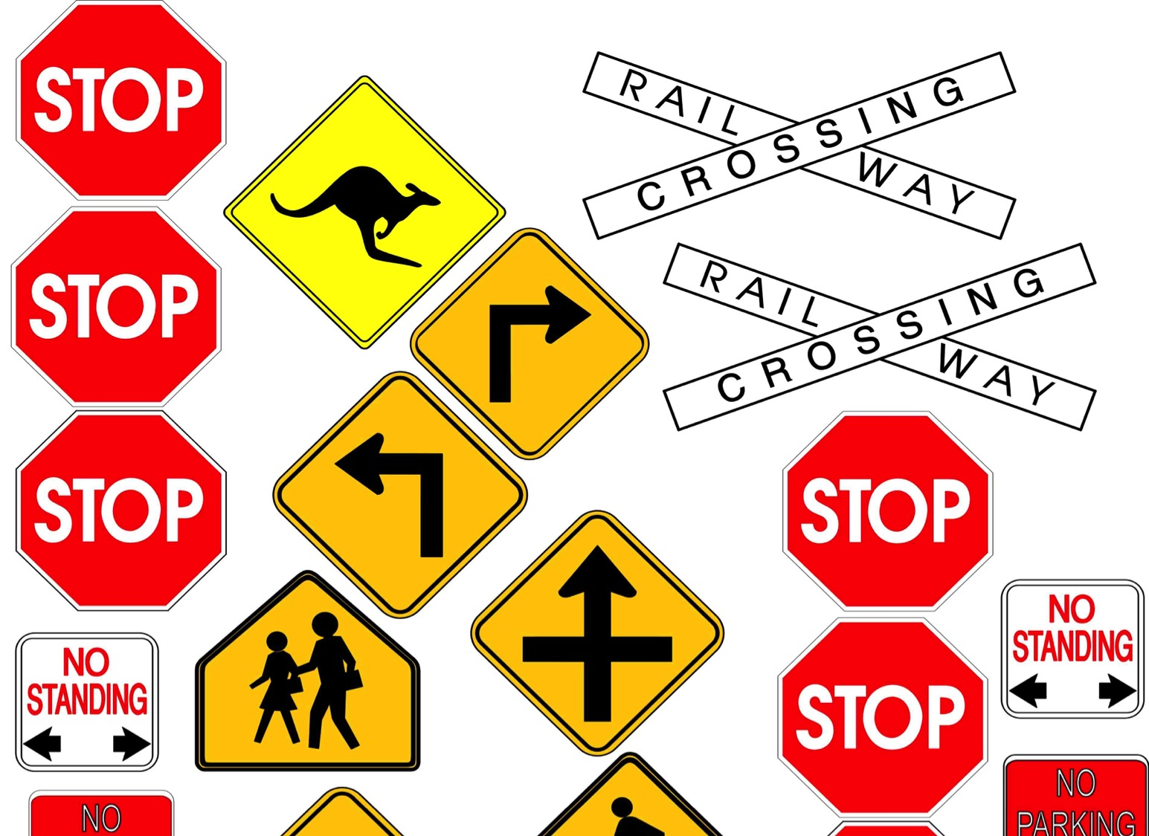
متى هي علامات عودة المسيح ؟
سوف تتم في الضيقة
Notes:
People sometimes ask me if there are any fulfilled prophecies that need to precede the Rapture. Not really. We don’t need to see any signs as the Rapture will take us by surprise. The signs relate to the Tribulation to follow. But think about this idea…

Slide 67
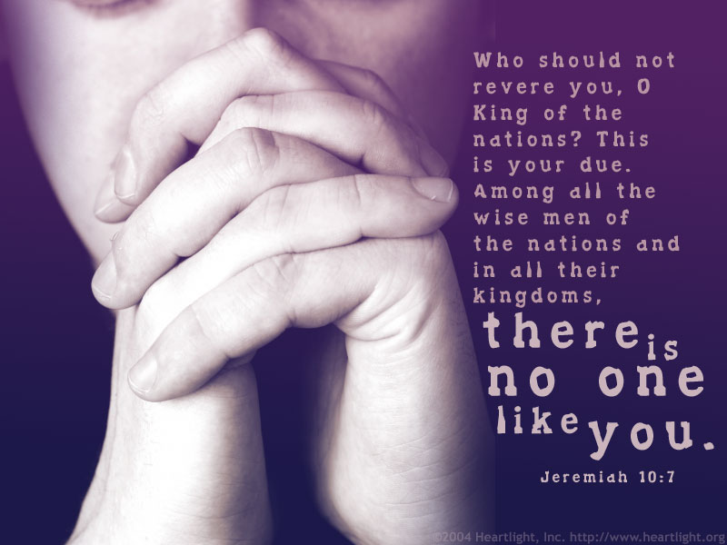
هل يستطيع الله
استرداد إسرائيل كأمة ؟
508

Slide 68
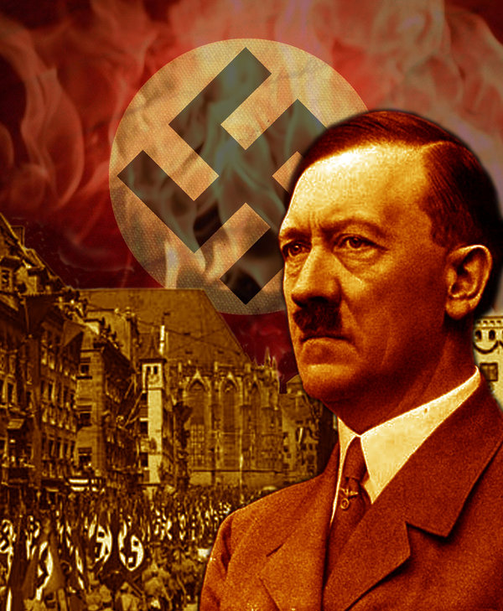
شجع هتلر اليهود
للعودة إلى ديارهم
Notes:
The very opposite happened to what Hitler tried to do. He sought to kill the Jews and pushed them out of his land.

Slide 69
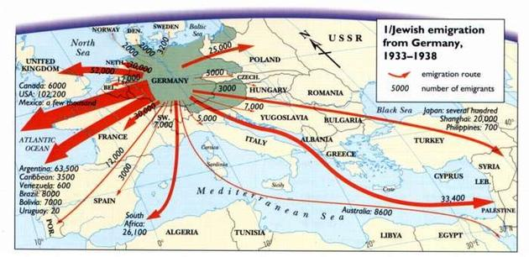
شجع هتلر اليهود
للعودة إلى ديارهم
Jewish emigration from Germany
1933-1938
Route
Number
Notes:
Hitler sought to eradicate the Jews, but God sought to eradicate Hitler. He committed suicide in 1945 and three years later the Jews established their homeland in Israel! God told Abraham, "I will bless those who bless you and curse those who curse you" (Gen 12:3). Hitler's attempt to curse the Jews led to him being cursed.

Slide 70

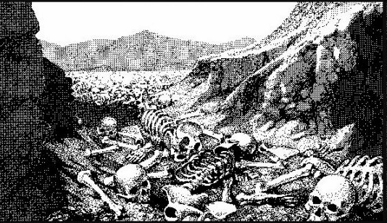
العظام اليابسة في حزقيال 37
508
ماذا تعني ؟
متى سيكون التتميم ؟
Notes:
Ezekiel 37 has one of the most amazing depictions in Scripture with bones coming to life.

Slide 71
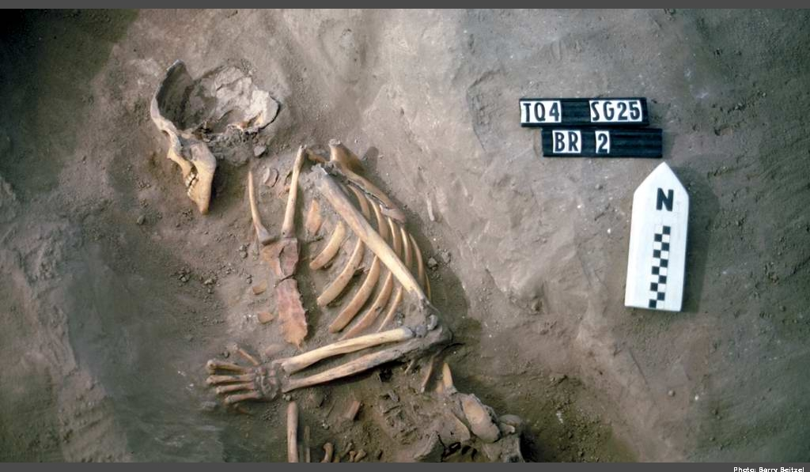
وادي العظام اليابسة (حز 37)
Notes:
Imagine a skeleton standing up on its own, growing flesh, and then coming alive.

Slide 72
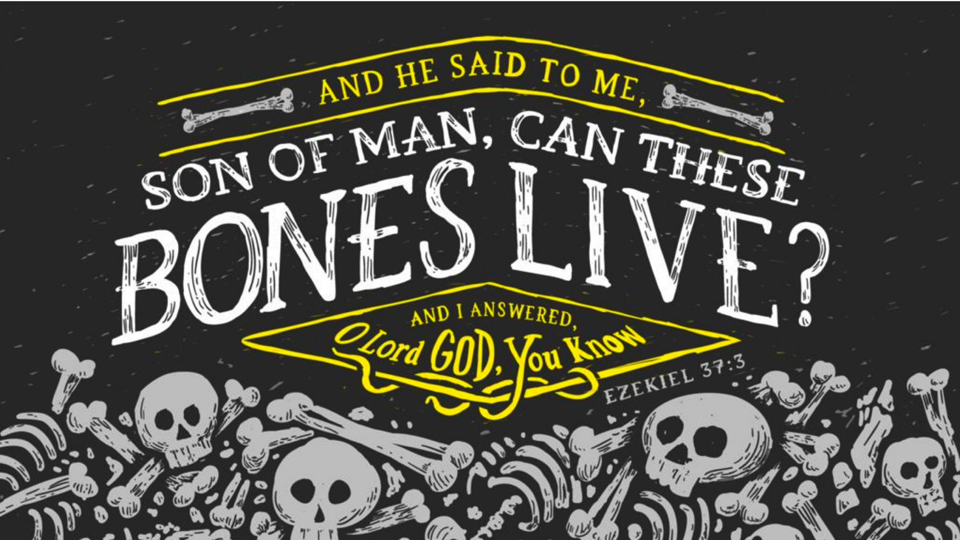
يَا ابْنَ آدَمَ, أَتَحْيَا هَذِهِ الْعِظَامُ؟
لا تحاول ذلك في الإمتحان النهائي
Notes:
The angel asked Ezekiel this question—and his doubt is shown by convincing the angel to answer his own question.

Slide 73
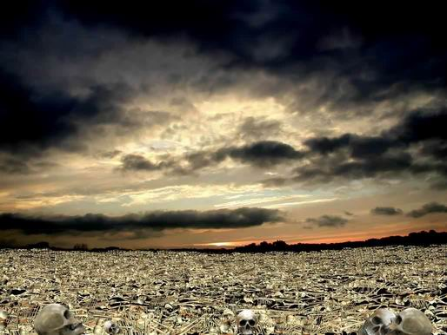
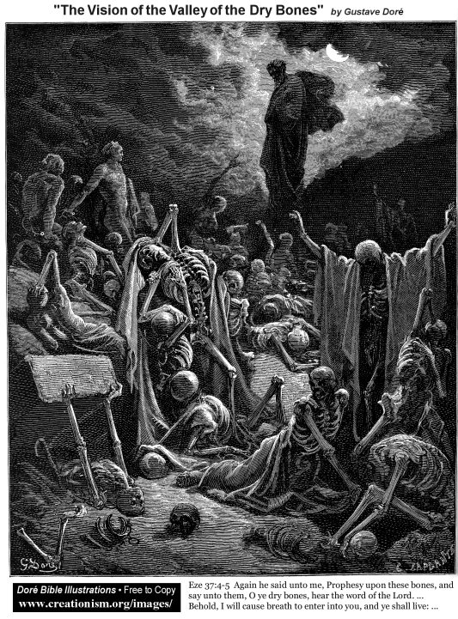
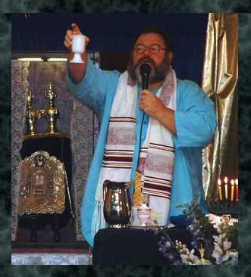
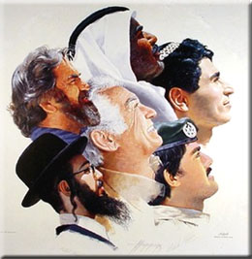
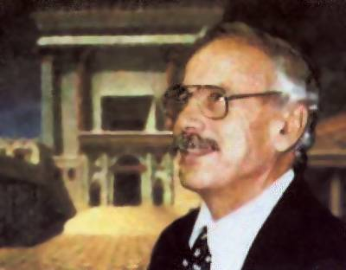
وادي العظام اليابسة (حز 37)
المرحلة 1
العودة في عدم الإيمان
المرحلة 2
الثقة في المسيا
Notes:
God predicted a two-stage return to the land—first in unbelief…
• but then later they will believe in a single day (Zech 3:9; 9:16).

Slide 74

اللعب بالكلمات العبرية
"تنبأ للنَفَس" (37: 5، 9)
"تنبأ للروح" (37: 14)
=
عبريsert
"نفس، ريح، روح"
تك 2: 7
يوناني insert
" فس، ريح، روح"
يو 3: 5 و 8، 2 تس 2: 8
=
Notes:
Amazingly, the same three meanings of the Hebrew ruah are replicated in the Greek pneuma.
This probably is not true of any other Hebrew and Greek words.
So the angel told Ezekiel twice to prophesy to the ruah, but it is correct to translate it as "Spirit" the second time.
The point, of course, is that the Spirit gives life and breath to individuals—and will do so to Israel also in the last days.

Slide 75

السبيين و الرجوعين
508
السبي
إلى
بابل
من قبل
الملك
نبوخدنصر
(586 ق.م)
السبي
إلى
الأمم
من قبل
الجنرال
الروماني
تيطس
(70 م)
الرجوع
إلى
إسرائيل
من قبل
الملك
كورش
(516 ق.م)
الرجوع
إلى
إسرائيل
من قبل
الصهاينة
(1948 م)
زمن حزقيال (597 ق.م)
ولكن كيف نعرف أن حزقيال 37 يتعلق بهذا السبي الثاني والعودة؟
Notes:
After Ezekiel's time, the Jews would experience TWO EXILES and TWO RETURNS in the future.
How do we know he prophesied the SECOND RETURN?
Slide 244 notes these elements from Ezek 36–37:
Re-gathering of Israel back into their own land
Reuniting of two nations into one
Ruling of Israel under one king
Rescuing of Israel from her sins
Recommitment of Israel to obey Yahweh's laws
Reestablishing covenant of peace with Israel
Residing of Yahweh in Israel's midst
Recognition of Yahweh's holiness by all

Slide 76


في 2018 احتفلت إسرائيل بمرور 70 عاماً على الرجوع
Notes:
26-Ezekiel-Israel's 70th - Do You See The Miracle.mp4 at
http://biblestudydownloads.org/files/eng/os/26-Ezekiel-Israel's%2070th%20-%20Do%20You%20See%20The%20Miracle.mp4

Slide 77

ثيودور
هرتزل
الكونجرس الصهيوني الأول
1897
Notes:
That 1948 return actually began with the First Zionist Congress by Theodore Herzl in 1897.

Slide 78

حتى يعودوا إلى أرض إسرائيل فعلى اليهود أن يصبحوا أكة مرة ثانية

Slide 79

استعادت إسرائيل الحدود القديمة على مراحل (1946-2000)
http://tema1tema.blogspot.com/2011/05/stop-israeli-war-crimes-yells-woman-at.html

Slide 80

السكان اليهود حسب المناطق الرئيسية (1948-2012)
14
أوقيانوسيا
7 مليون خارج إسرائيل
أمريكا اللاتينية
12
أمريكا الشمالية
10
10 مليون خارج إسرائيل
جنوب أفريقيا
11 مليون خارج إسرائيل
8
شمال أفريقيا
مليون
باقي آسيا
6
سوفييت آسيا
الله
يرد
شعبه
4
سوفييت أوروبا
شرق أوروبا
2
غرب أوروبا
0
إسرائيل
1948
1970
2012
يهود للمسيح
Notes:
David Brickner, "Israel's Salvation" (Jews for Jesus Publication, 8 July 2013) at http://www.jewsforjesus.org/images/population-israel-800w.jpg accessed 17 July 2013

Slide 81
حزقيال 38

Slide 82

المقاومة
لإسرائيل سوف
تزداد
Notes:
33-Micah-Netanyahu UN Speech Slams Antisemitism Sep 22 2016.mp4 at http://biblestudydownloads.org/files/eng/os/33-Micah-Netanyahu%20UN%20Speech%20Slams%20Antisemitism%20Sep%2022%202016.mp4

Slide 83

من هو جوج ؟
هناك عدة اقتراحات
هناك عدة مناطق في ماشك و توبال تغطي عدة مناطق في تركيا، روسيا و إيران
هل جوج و ماجوج في حز 38-39 هم نفس جوج و ماجوج في رؤ 20: 8 ؟
حز 38-39

Slide 84
الخط الزمني التدبيري
473
العرش
العظيم
الأبيض
(رؤ 20: 11-14)
الإختطاف
(1 تس 4: 13-18)
المجيء الثاني
(زك 14: 3-5)
عصر الكنيسة
الضيقة
(زك 14: 1-2)
الألفية
(زك 14: 6-21)
جوج و ماجوج
(هرمجدون)
(حز 38-39)
إعادة
جوج و ماجوج
(رؤ 20: 7-10)
Notes:
84

Slide 85
أسباب اختلاف جوج ومأجوج في حزقيال
عن جوج ومأجوج في رؤيا 20: 7-10
512أ
حزقيال 38: 2
جوج = أمير
ماجوج = الأرض
حزقيال 38: 16
جوج ضد إسرائيل
حزقيال 39: 17-20
احتفال من الجثث
حزقيال 38: 39
تناسب الأحداث قبل استعادة
هيكل الألفية (الفصل 40)
رؤيا 20: 8
جوج و ماجوج = الأمم
رؤيا 20: 8
جوج و ماجوج مقابل المسيا
رؤيا 20: 10
طرح الشيطان في بحيرة النار
رؤيا 20: 7-10
تناسب الأحداث بعد الألفية في 20: 1-6

Slide 86
حزقيال 39

Slide 87

متى سيحدث غزو جوج ؟
511ب-512
نظرات مختلفة
1. الفقرة بكاملها رمزية
2. قبل الضيقة
3. وسط الضيقة
4. نهاية الضيقة
5. بين نهاية الضيقة و الألفية
6. بعد الألفية
7. مزيج من النظرة الرابعة و السادسة

Slide 88
حزقيال 40

Slide 89

حزقيال 40-48
ريك جريفيث, مؤسسة الدراسات اللاهوتية الأردنية
BibleStudyDownloads.org

Slide 90

مجتمع إسرائيل المُسترَد
هيكل جديد (40-43)
عبادة جديدة (44-46)
أقاليم جديدة (47-48)

Slide 91

الأقسام الخمسة
517
1. الساحة الخارجية – 40: 17-19
2. الساحة الداخلية – 40: 44-47
3. الهيكل أو الحرم – 41: 1-26
4. الجدار حول الهيكل الخارجي – 40: 5 (42: 15-20، 45: 2)
5. خمسون ذراعاً من المساحة المفتوحة – 45: 2
www.pauljab.net/temple/ TemplePictures.html

Slide 92
حزقيال 43

Slide 93

مجد الله سوف يعود

Slide 94

المجد يعود
502
656
حزقيال

Slide 95

البوابة الشرقية
(حزقيال 43: 1-4)
١ ثُمَّ ذَهَبَ بِي إِلَى الْبَابِ الْمُتَّجِهِ نَحْوَ الشَّرْقِ. ٢ وَإِذَا بِمَجْدِ إِلَهِ إِسْرَائِيلَ جَاءَ مِنْ طَرِيقِ الشَّرْقِ وَصَوْتُهُ كَصَوْتِ مِيَاهٍ كَثِيرَةٍ, وَالأَرْضُ أَضَاءَتْ مِنْ مَجْدِهِ. ٣ وَالْمَنْظَرُ كَالْمَنْظَرِ الَّذِي رَأَيْتُهُ لَمَّا جِئْتُ لأُخْرِبَ الْمَدِينَةَ, وَالْمَنَاظِرُ كَالْمَنْظَرِ الَّذِي رَأَيْتُ عِنْدَ نَهْرِ خَابُورَ, فَخَرَرْتُ عَلَى وَجْهِي. ٤ فَجَاءَ مَجْدُ الرَّبِّ إِلَى الْبَيْتِ مِنْ طَرِيقِ الْبَابِ الْمُتَّجِهِ نَحْوَ الشَّرْقِ.

Slide 96
حزقيال 44

Slide 97

دخول البوابة الشرقية (44: 1-3)
519
الأمير داود يدخل البوابة الشرقية الخارجية من الرواق على جانب الفناء الخارجي
Wayne ODonnell • "Ezekiel 40–48: Tour of Ezekiel's Temple" • http://bible.ag/en/enezekieltranscript.htm
Notes:
"See Picture #26. Prince David entering the outer east gate from the porch on the outer court side. The gate is sealed up on the outside because the shekinah glory entered the temple compound through that gate. The light on the steps is shining from the shekinah glory in the temple through the east inner gate behind him.
Ezekiel 44:1-3, "Then he brought me back the way of the gate of the outward sanctuary which looketh toward the east; and it was shut. Then said the LORD unto me; This gate shall be shut, it shall not be opened, and no man shall enter in by it; because the LORD, the God of Israel, hath entered in by it, therefore it shall be shut." The outside of the outer east gate will be sealed after the shekinah glory enters through it. This gate does not yet exist. People confuse it with the sealed eastern gate in Jerusalem today, and say it will be unsealed for Messiah to enter by. That is the opposite of what scripture teaches here, that a future gate will be sealed after the Messiah enters through it, with the shekinah glory.
"It is for the prince; the prince, he shall sit in it to eat bread before the LORD; he shall enter by the way of the porch of that gate, and shall go out by the way of the same." The prince gets to use this sealed gate to sit and eat in. He will have a nice view of the inner east gate and the temple from here, and be out of the sun. He has to enter and leave the gate through the porch because the outside doorway is sealed.
The prince is Prince David. He will be a king to Israel, but a prince to Yeshua, the King of Kings. Jeremiah 30:9, "They shall serve the LORD their God, and David their king, whom I will raise up unto them," along with all the other people whose bodies are resurrected before the kingdom is established.
Serving under David, in either the federal or tribal governments, will be the resurrected and glorified twelve apostles, including Paul in place of Judas. "And Jesus said unto them, Verily I say unto you, That ye which have followed me, in the regeneration when the Son of man shall sit in the throne of his glory, ye also shall sit upon twelve thrones, judging the twelve tribes of Israel," Mt19:28."
Wayne ODonnell, "Ezekiel 40–48: Tour of Ezekiel's Temple"
http://bible.ag/en/mr4web.html#EZanchor-anchor
Recorded December 30, 2007
Accessed 30 Aug 2016

Slide 98
حزقيال 46

Slide 99

تباين
هيكلي
سليمان
و حزقيال
518
Notes:
99

Slide 100

View from Above
517
6. البوابة الشمالية للساحة الخارجية – 40: 20-23
7. البوابة الشرقية للساحة الخارجية – 40: 6-16
8. البوابة الجنوبية للساحة الخارجية – 40: 24-27
9. البوابة الشمالية للساحة الداخلية – 40: 35-37
10. البوابة الشرقية للساحة الداخلية – 40: 32-34
11. البوابة الجنوبية للساحة الداخلية – 40: 28-31
www.pauljab.net/temple/ TemplePictures.html
Notes:
100

Slide 101

هيكل حزقيال لن يتناسب مع جبل الهيكل الحالي!
521
656
www.pauljab.net/temple/ TemplePictures.html

Slide 102




أي هيكل لحزقيال ؟
520
سليمان
زربابل / هيرودس
ثلاث
نظرات
حرفية
مشروط
الألفية
الكنيسة

Slide 103



مشاكل في كلتا الحالتين
525
قبل الألفية :
ذبائح عن الخطية
(حز 40: 39) في ضوء موت المسيح
اللاألفية :
التخلي عن التأويل الطبيعي للبوابات والأبواب والجدران والأضاحي
Notes:
We should not stop the normal way we read words in Ezekiel just because we feel uncomfortable with the idea of future sacrifices. Spiritualizing these chapters leads to even greater problems in determining what is meant by these parts of the temple and sacrifices when the Bible does not tell us what else they mean other than the plain use of words and phrases.

Slide 104
لماذا الذبائح في الألفية ؟
527
قبل الصليب :
النظر للأمام نحو موت المسيح
بعد الصليب :
النظر للخلف نحو موت المسيح
ثيوقراطي: مثل الاعتراف بالخطيئة (1 يوحنا 1: 9)
الذكرى: مثل العشاء الرباني الذي ينظر إلى الوراء
قدم بولس ذبيحة هيكل في عام 57 م (أع 26:21) دون أن يرى مشكلة الانحراف

Slide 105
حزقيال 47

Slide 106

النهر من هيكل حزقيال
(47: 1-12)

Slide 107

النهر و الأرض (47: 1)
519
النهر الذي ينبع من الجهة الجنوبية لمدخل الهيكل
Wayne ODonnell • "Ezekiel 40–48: Tour of Ezekiel's Temple" • http://bible.ag/en/enezekieltranscript.htm
Notes:
"Ezekiel 47-48. The River and the Land
See Picture #32. The river that starts on the south side of the temple entrance.
Ezekiel 47:1, "Afterward he brought me again unto the door of the house," the temple, "and, behold, waters issued out from under the threshold of the house eastward: for the forefront of the house stood toward the east, and the waters came down from under from the right side of the house, at the south side of the altar." Picture #32 shows a trickle of water flowing from south side of the threshold of the temple. "The right side of the house" is the south side, since the temple faces east."
Wayne ODonnell, "Ezekiel 40–48: Tour of Ezekiel's Temple"
http://bible.ag/en/mr4web.html#EZanchor-anchor
Recorded December 30, 2007
Accessed 30 Aug 2016

Slide 108

The River from Ezekiel's Temple (47:1-12)
و عند خروج الرجل نحو المشرق و الخيط بيده قاس ألف ذراع و عبرني في المياه و المياه إلى الكعبين
(حز 47: 3)

Slide 109

The River from Ezekiel's Temple (47:1-12)
ثم قاس ألفاً و عبرني في المياه و المياه إلى الركبتين
(حز 47: 4أ)

Slide 110

The River from Ezekiel's Temple (47:1-12)
ثم قاس ألفاً و عبرني و المياه إلى الحقوين
(حز 47: 4ب)

Slide 111

The River from Ezekiel's Temple (47:1-12)
ثم قاس ألفاً و إذا بنهر لم أستطع عبوره لأن المياه طمت مياه سباحة نهر لا يعبر
(حز 47: 5)

Slide 112
حزقيال 48

Slide 113

حدود الأرض الموعودة لإبراهيم
531ج
سوريا
لبنان
إسرائيل
الأردن
تكوين 15: 18
في ذلك اليوم قطع الرب ميثاقاً قائلاً لنسلك أعطي هذه الأرض من نهر مصر إلى النهر الكبير نهر الفرات
الهند
مصر
Notes:
God’s promised land stretched northeard from the small wadi of Egypt south in the Sinai to the large Euphrates River in the far north—a HUGE piece of real estate! When today’s boundaries are placed over this land we can see the struggle modern Israel has to claim land from Egypt, Lebanon, Syria and possibly even Jordan on the other side of the Jordan River.

Slide 114

أقسام الأرض
(48: 1-7)
531ج
تتجه أجزاء من الأرض لقبائل إسرائيل مباشرة من الشرق إلى الغرب. لم أحاول تقديم حدود دقيقة ، لكني أحاول إظهار الترتيب العام للأجزاء القبلية. على سبيل المثال ، من المحتمل أن تكون مرتفعات الجولان داخل حدود إسرائيل ، على الرغم من أن الصورة لا تظهرها على هذا النحو.
Wayne ODonnell • "Ezekiel 40–48: Tour of Ezekiel's Temple" • http://bible.ag/en/enezekieltranscript.htm
Notes:
"See Picture #35. Portions of land for the tribes of Israel going straight across from east to west. I have not tried to present accurate boundaries, but rather to show the general arrangement of the tribal portions. For example, the Golan Heights will probably be within the borders of Israel, though the picture doesn't show it that way.
Northern Boundaries. Ezekiel 48:1, "Now these are the names of the tribes. From the north end to the coast of the way of Hethlon, as one goeth to Hamath, Hazarenan, the border of Damascus northward, to the coast of Hamath." Hamath is present day Hama in Syria. The northern border of Israel during the Messianic Kingdom will extend to about the present northern border of Lebanon. Present day Lebanon will be part of millennial Israel.
Seven Northern Tribes. Ezekiel 48:2-7, "These are his sides east and west; a portion for Dan. And by the border of Dan, from the east side unto the west side, a portion for Asher. And by the border of Asher, from the east side even unto the west side, a portion for Naphtali. And by ... Naphtali, ... a portion for Manasseh. And by ... Manasseh, ... a portion for Ephraim. And by ... Ephraim, ... a portion for Reuben. And by ... Reuben, ... a portion for Judah." Each tribe's portion will extend completely across from the western boundaries, like the Jordan River, to the Mediterranean Sea.
Today most Jewish people don't know which tribe they are descended from, the exception being some descendants of priests and Levites who have family names like Cohen, the Hebrew word for priest, or Levi. But now we have genetic tests, and anyway the Lord knows the genealogy of everyone. Jewish tradition says that when Elijah returns before the Messianic Kingdom is set up, he will provide Jewish people with their tribal identities.
So although physical things like genealogies have no relevance in the church age or for spiritual salvation; in the future, genealogies will be important again, at least in determining how physically close to the shekinah glory a person will be able to live.
Some Gentiles, possibly proselytes, will dwell among the tribes in the land, "in what tribe the stranger sojourneth, there shall ye give him his inheritance," Ez47:23. And some Gentiles in their natural bodies during the kingdom will become servants to Israelites so they can live in the land. "Strangers shall stand and feed your flocks, and the sons of the alien shall be your plowmen and your vinedressers ... For your shame, ye shall have double [blessing, joy, inheritance, etc.]," Is60:1-61:7."
Wayne ODonnell, "Ezekiel 40–48: Tour of Ezekiel's Temple"
http://bible.ag/en/mr4web.html#EZanchor-anchor
Recorded December 30, 2007
Accessed 30 Aug 2016

Slide 115


إعادة توزيع الأسباط
دان
531ج
146
147
أشير
بعد الإمتلاك
(يش 13)
إسرائيل
الألفية
(حز 47-48)
نفتالي
منسى
أفرايم
رأوبين
يهوذا
القادة و الهيكل
بنيامين
شمعون
يساكر
تحتفظ أورشليم الألفية في حزقيال 47 بموقعها المركزي ولكنها تقع جنوب (وليس شمال) يهوذا
زبولون
جاد

Slide 116

الأشياء لا تنهار
إنها تتداعى معًا.
Notes:
God has restored Israel and is preparing nations to attack Israel to fulfill Ezek 38–39.
Serve the Lord Jesus like he really is coming back to reward you.

Slide 117

حز 38 تظهر تحالف تركي-روسي-إيراني ضد إسرائيل
TEXT

Slide 118

حز 38 تظهر تحالف تركي-روسي-إيراني
ضد إسرائيل
TEXT

Slide 119

القمة الثلاثية في 7 سبتمبر 2018
TEXT
Notes:
Watchman Report: Why Russia, Iran, and Turkey have to make their move against Israel very soon.
Why Russia, Iran, and Turkey have to make their move against Israel very soon!
https://ai-tube.com/videoai/Th_XDmQA2Cp
Accessed 23 Sep 2018
Pastor J.D. talks about why Russia, Iran, and Turkey have to make their move against Israel very soon.
http://www.calvarychapelkaneohe.com/
All the signs of the last days are converging at the same time. Bible Prophecy is happening right before our eyes and like birth pains, the predicted events are happening more frequently and more intently. Never, in the history throughout the world have so many forces, including economic, scientific, techno-logic, ecologic, cultural, geopolitical, moral, spiritual and religion, converged together to bring this world that's already teetering over the edge into the abyss, to a point of no return. Jesus said when you see all these signs happening, know that I am near, even at the door.
For more in-depth studies, commentary, and analysis of Bible Prophecy and End Times events visit our web site www.prophecyupdate.com and sign-up for our free newsletter…

Slide 120

خطط الهيكل الثالث في المكان الآن
TEXT

Slide 121

الكهنوت يستعد
TEXT

Slide 122

ولدت البقرة الحمراء في 28 آب 2018
تقول جماعة يهودية أنه في نهاية المطاف تحققت نبوءة الكتاب المقدس ، يمكن أن تشير "العجلة الحمراء" الخالية من العيوب إلى الهيكل الثالث
"في اللاهوت اليهودي ، العجلة الحمراء ضرورية لإعادة بناء الهيكل الثالث في القدس وستكون هناك حاجة للتضحية بها لإكمال طقوس التطهير للهيكل."
Notes:
The Temple Institute has announced the birth of a flawless all-red heifer that could pave the way for the fulfillment of a major End Times biblical prophecy.
The reddish-colored female calf was reportedly born in Israel on August 28 and is being raised in accordance with the Jewish laws of the Torah, according to the Temple Institute.
In Jewish theology, the red heifer is essential to the rebuilding of the third Holy Temple in Jerusalem and will be needed to be sacrificed to complete the ritual of purification for the Temple.
Related
Sounding the Shofar, a Call to Repentance
A Sign of the End Times? Another Blood Moon Appears July 27
'The Trump Prophecy' Hitting Theaters: How God Told This Firefighter His Plan for America
'Super Blue Blood Moon' Over Jerusalem: Does It Have Prophetic Significance?
Jews believe this event is part of the process that would mark the coming of the Messiah and the final judgment.
But the significance of the red heifer also relates to Christians who believe the completion of the third Temple is a symbol heralding the second coming of Jesus Christ.
READ: Sounding the Shofar, a Call to Repentance
It is claimed there have only been nine true red heifers, and the 10th will herald the construction of the third Temple. Several red heifers have been born in the past, but have been disqualified for not meeting the Biblical requirements.
Israel News reports this year's newborn red heifer was certified by a board of rabbis one week after its birth.
"If there has been no red heifer for the past 2,000 years, perhaps it is because the time was not right; Israel was far from being ready," Rabbi Chaim Richman, the international director of the Temple Institute, wrote on their website. For one thing, the modern state of Israel wasn't reestablished until 1948. This year marked the 70th anniversary of that historic event.
Rabbi Richman continued, "But now what could it mean for the times we live in, to have the means for purification so close at hand? With the words of Maimonides in mind, we cannot help but wonder and pray: If there are now red heifers, is ours the era that will need them?"
To meet requirements, the heifer must be born from a natural birth and be entirely red with no more than two non-red hairs on its body. It must also never have been used for any labor or have been impregnated.
The Bible refers to the red heifer in Numbers 19 which begins, "And the Lord spoke to Moses and Aaron, saying: This is the ordinance of the Torah which the Lord has decreed, saying, Speak to the children of Israel and have them bring you a red heifer without defect, in which there is no blemish, and upon which never came a yoke..."
The rabbis emphasized that the heifer could, at any time, acquire a blemish rendering it unsuitable. They will be inspecting the calf periodically to verify its condition.
Jewish tradition requires the heifer to be three-to-four years old when it is used for the purification and rebuilding the Temple, so that could also affect a possible End Times timeline.
Meanwhile, there's a verse about that heifer and purification in the New Testament of the Bible, and it's all about salvation.
"The blood of goats and bulls and the ashes of a heifer sprinkled on those who are ceremonially unclean sanctify them so that they are outwardly clean. How much more, then, will the blood of Christ, who through the eternal Spirit offered himself unblemished to God, cleanse our consciences from acts that lead to death, so that we may serve the living God!" - ‭‭Hebrews‬ ‭9:13-14‬ ‭NIV
09-16-2018 by Kayla Root
CBN News
https://www1.cbn.com/cbnnews/world/2018/september/jewish-group-says-end-times-biblical-prophecy-fulfilled-first-flawless-red-heifer-could-signal-the-third-temple
Accessed 23 Sep 2018

Slide 123
كيف يمكنك أن تكون متوقعاً لمجد الله ثانية في حياتك ؟
Notes:
What can you do to restore that sense of blessing that you used to have—those times when the presence of the Lord was real? This isn't simply a feeling, for that time may have been one of the most difficult periods of your life. Yet you knew that God was showing himself to you in new ways, there was a sense of expectancy at what he would do next. How can that return?

Slide 124
خطوات نحو مجد الله
1. اعترف أن مجد الله قد غادر
(حز 1-24)
اعترف
Notes:
The sense of God's presence will not remain when we insist on sin.

Slide 125
خطوات نحو مجد الله
2 - اسمح لله بأن يتعامل مع كل المنافسين لمجده (حزقيال 25 - 32).
اعترف
اسمح
Notes:
Know that the Shekinah presence of the LORD will purge all forms of darkness.

Slide 126
خطوات نحو مجد الله
3 - توقع عودة مجد الله (حز 33-48).
اعترف
اسمح
توقع
Notes:
Live as if the future really does include God’s blessing once again.

Slide 127
توقع أن الله سوف يؤدبك و يستردك لمجده
اعترف
اسمح
توقع
الفكرة الرئيسية في حزقيال
Notes:
Live as if the future really does include God’s blessing once again.
Act like God will transform your present discipline into his future glory.

Slide 128

التطبيقات
كيف تعلن مجد الله في حياتك ؟
كيف أدبك الله على خطيتك و استردك بنعمته ؟
كيف ترى يده في أحداث العالم اليوم ؟
هل ستعود إليه حتى يعود إليك ؟
Notes:
Are you expectant?

Slide 129
Black

Slide 130


وعظ العهد القديم at BibleStudyDownloads.org
أحصل على العرض التقديمي و النص مجاناً

